Slide 1


ENSAMBLADOR (7°-ICI)
Mtro. en Ing. Armando Álvarez Fdez.
Sep-2024

Slide 2
MODOS DE DIRECCIONAMIENTO
(Continuación)

Slide 3
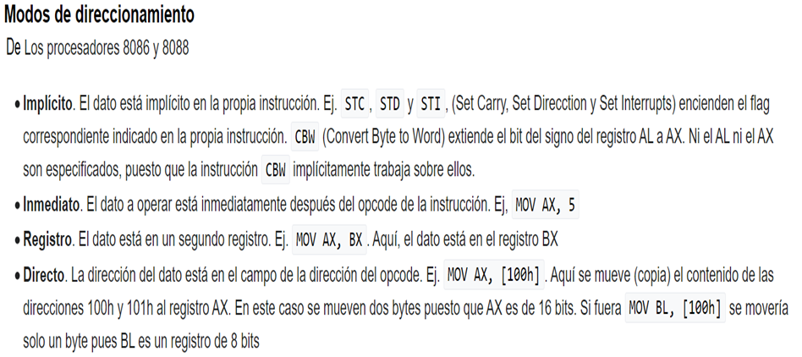

Slide 4
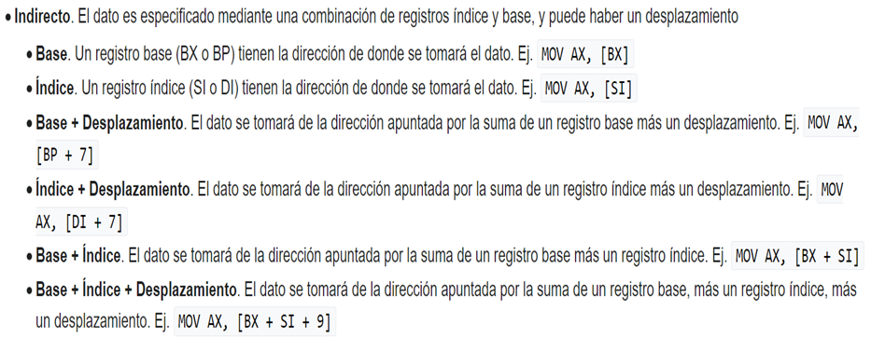

Slide 5
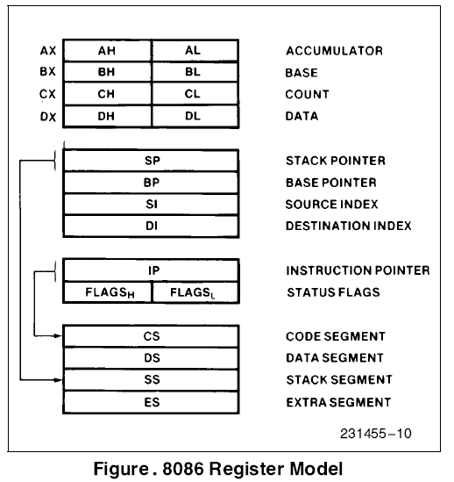
NOMBRES E INICIALES DE LOS REGISTROS DEL 8086 EN INGLES

Slide 6
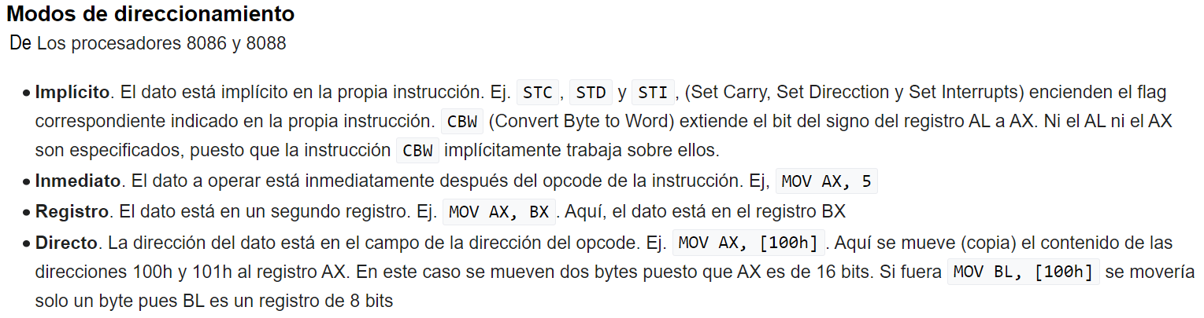
Segunda clasificación: (Hacia una mejor aproximación)

Slide 7
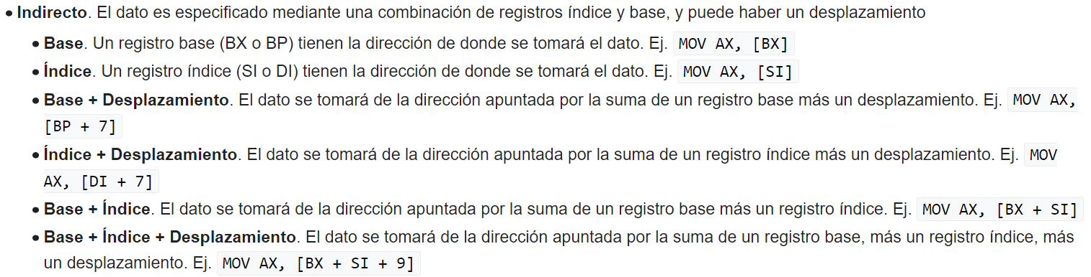

Slide 8
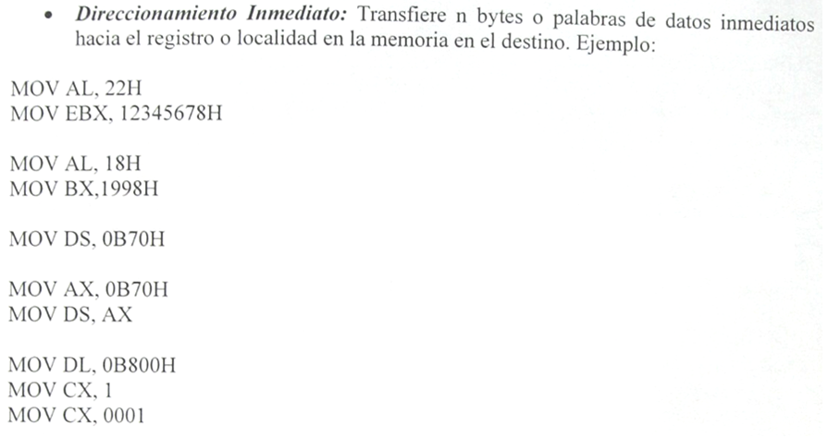
Ejemplos de

Slide 9
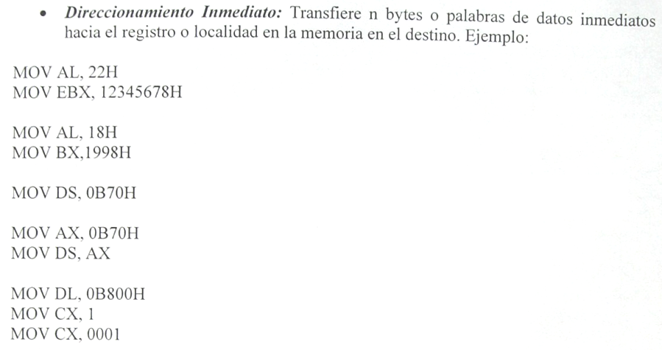
Ejemplos de

Slide 10
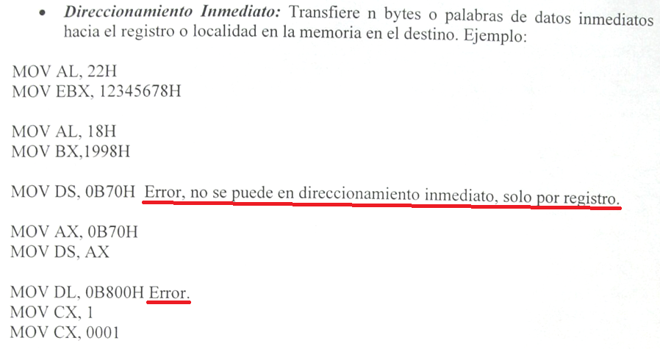
Ejemplos de

Slide 11
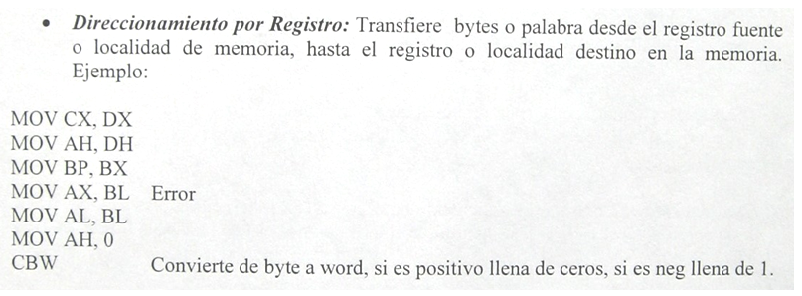
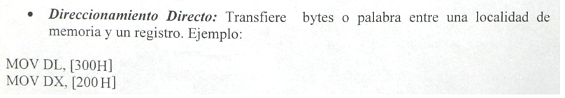
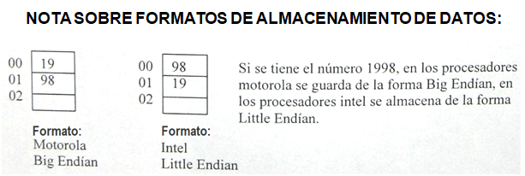
Ejemplos de

Slide 12
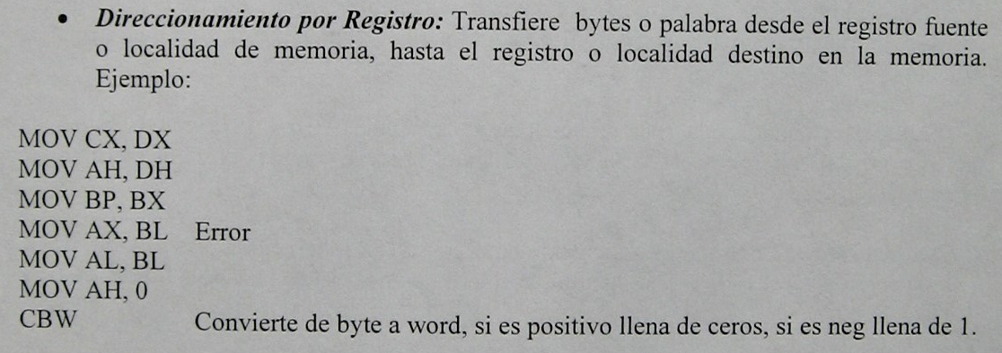
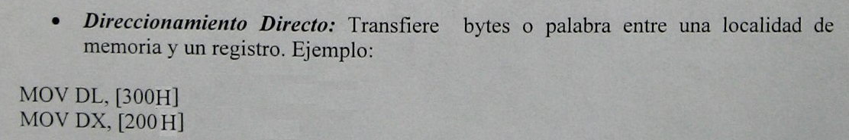
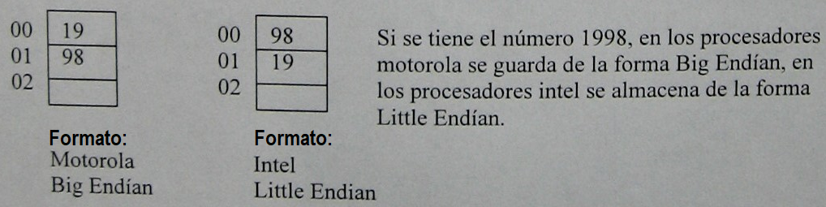
Ejemplos de
NOTA SOBRE FORMATOS DE ALMACENAMIENTO DE DATOS:

Slide 13
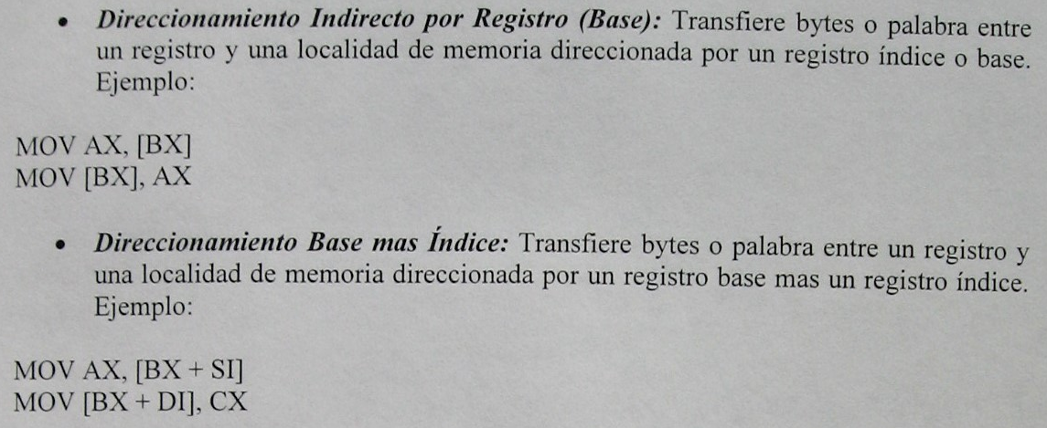

Slide 14
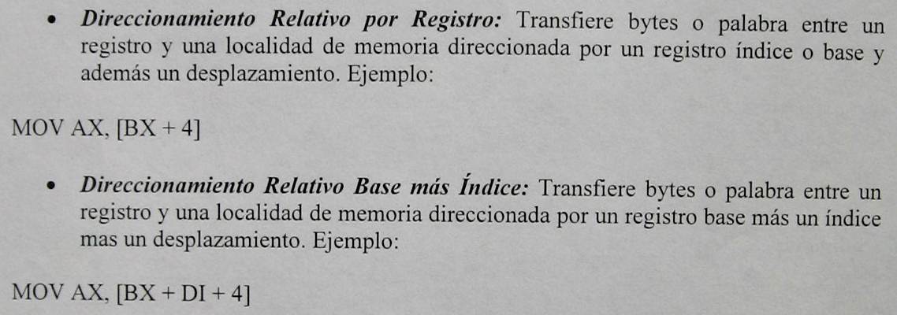

Slide 16
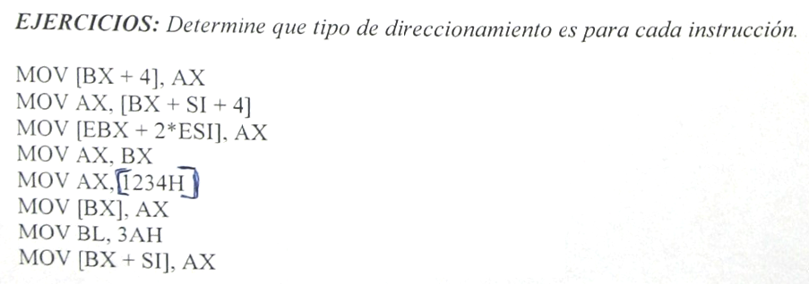

Slide 18
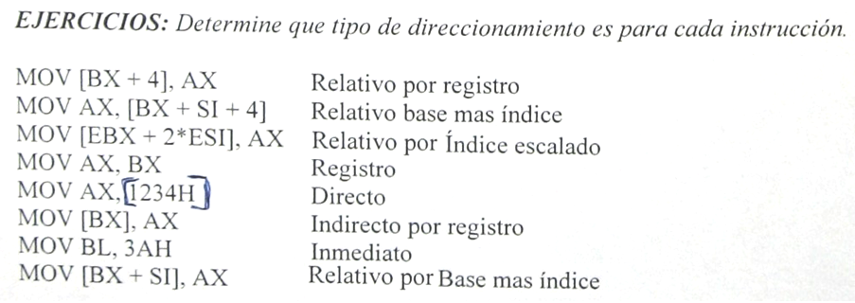

Slide 19
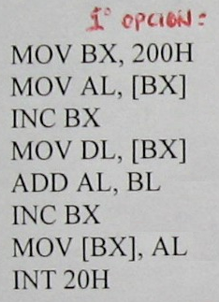
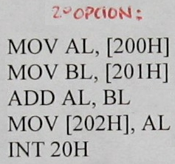
EJERCICIO

Slide 20
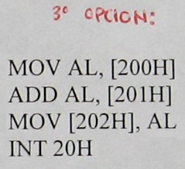
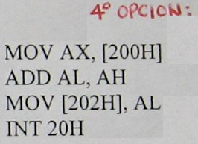

Slide 21
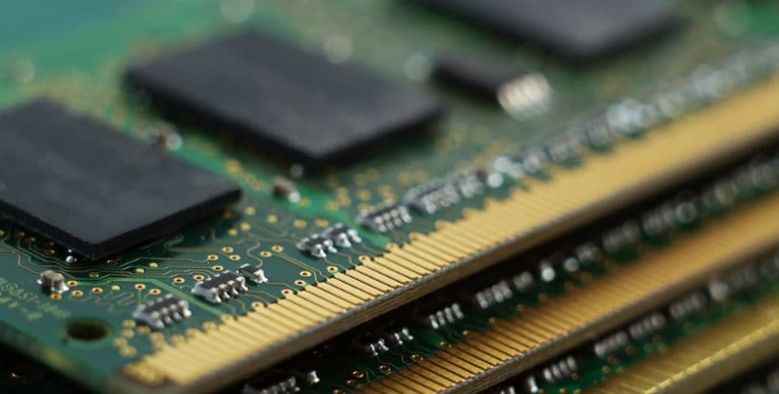
ORGANIZACIÓN DE LA MEMORIA

Slide 22
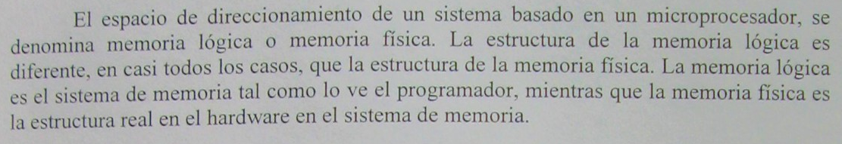
ORGANIZACIÓN DE LA MEMORIA

Slide 23
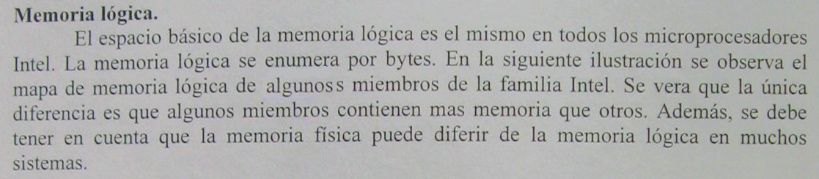
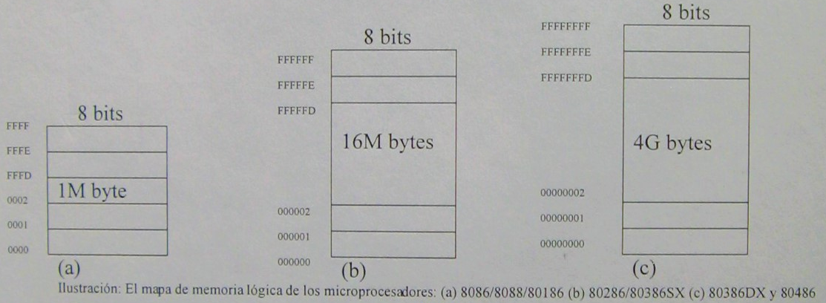

Slide 24
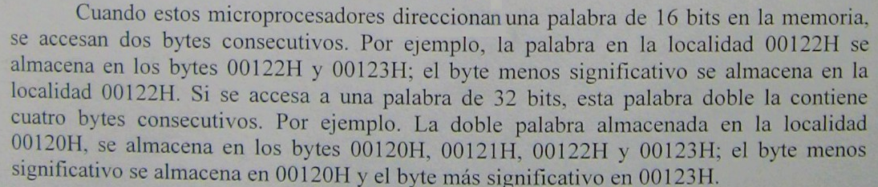
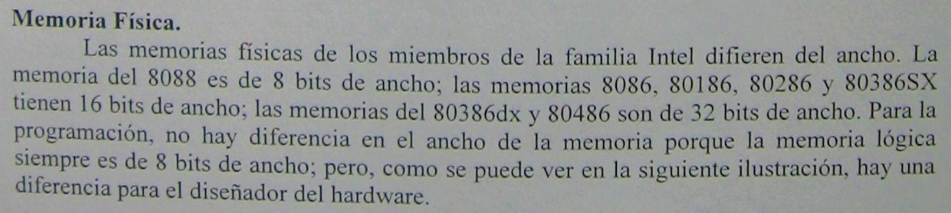

Slide 25
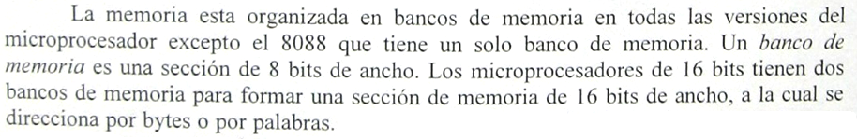
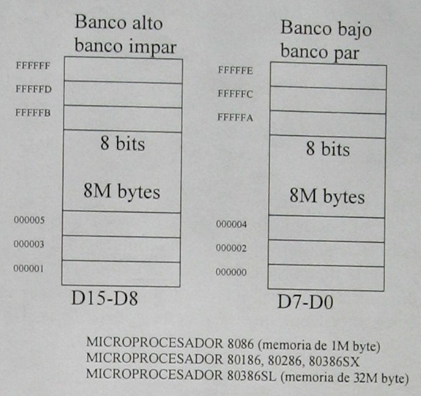
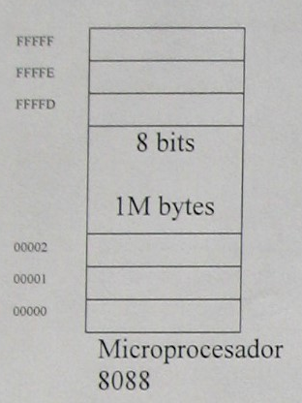

Slide 26

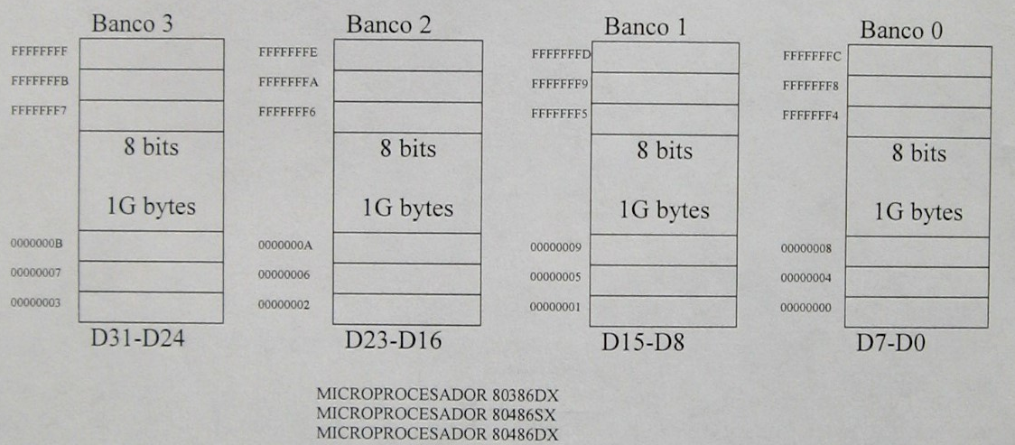

Slide 27
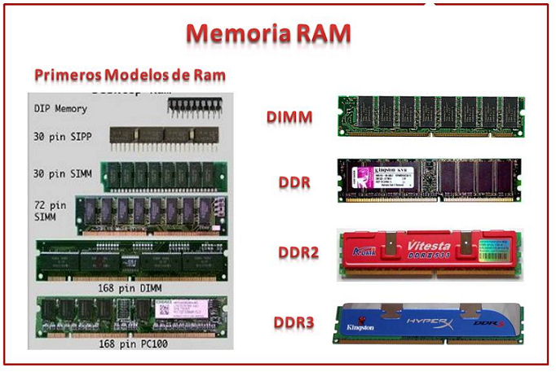
EJEMPLOS DE BANCOS DE MEMORIA USADOS

Slide 28
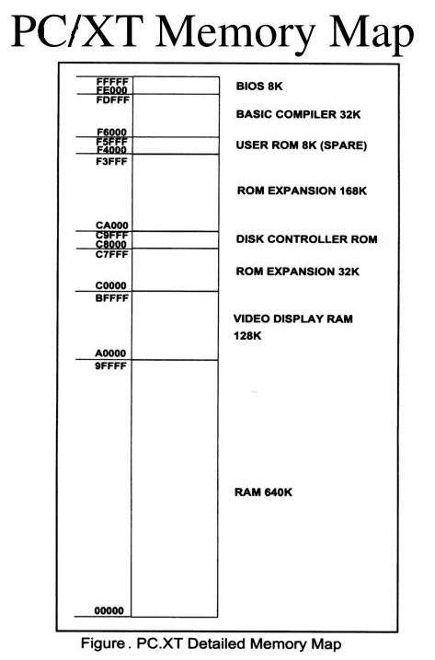
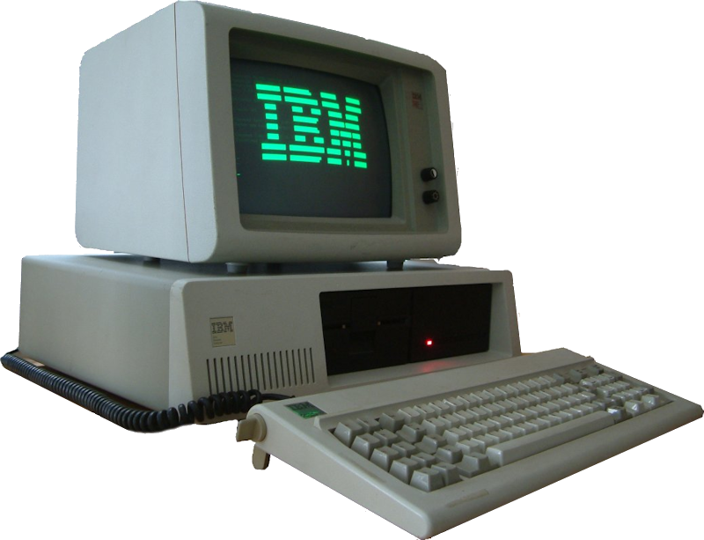
EJEMPLO DE MAPA DE MEMORIA DE LAS PRIMERAS IBM PCs Mod. XT con CPUs INTEL 8088/8086

Slide 29
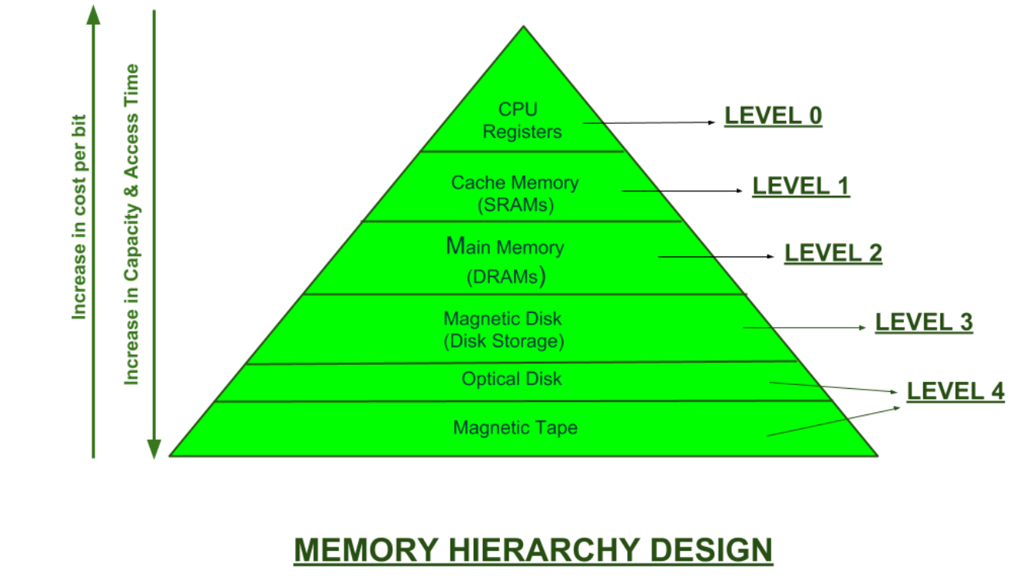

Slide 30
ESTRUCTURA DE SEGMENTACIÓN DE MEMORIA
El 8086 usa un esquema llamado segmentación, para acceder correctamente a un megabyte completo de memoria, con referencias de direcciones de sólo 16 bits, y todo esto gracias a la utilización de registros de segmento que dividen esencialmente el espacio de memoria en segmentos de 64KB de longitud, que pueden estar separados entre sí, adyacentes o superpuestos, y que comienzan en una dirección divisible por 16.
La forma como se completan los 20 bits del bus de direcciones, disponiendo en la CPU, solamente, registros de 16 bits, se consigue de la siguiente manera:
Se parte del contenido de uno de los registros de segmento, que actúan como base.
Después, se multiplica por 16 el contenido del registro de segmento, lo que, en binario, significa añadirle 4 ceros a la derecha y convertirlo en una magnitud de 20 bits.
Finalmente, se suma un desplazamiento al resultado de la multiplicación anterior.
Abreviadamente, la fórmula para calcular una dirección de memoria es:
Dirección Física = 16 * ( registro de segmento ) + desplazamiento.

Slide 31
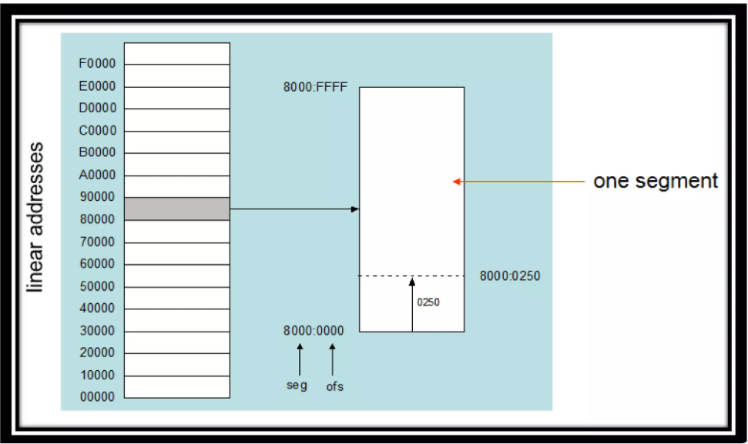
Repartición simétrica y homogénea de todo el mapa de memoria del cpu 8086

Slide 32
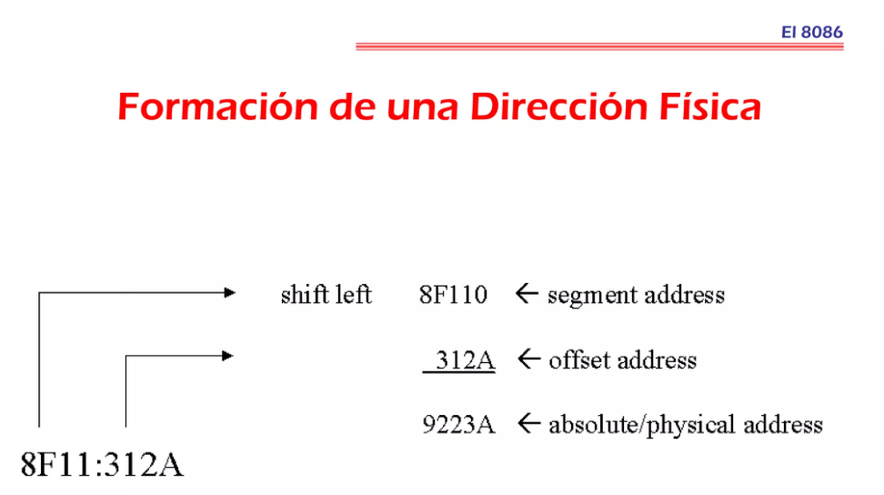

Slide 33
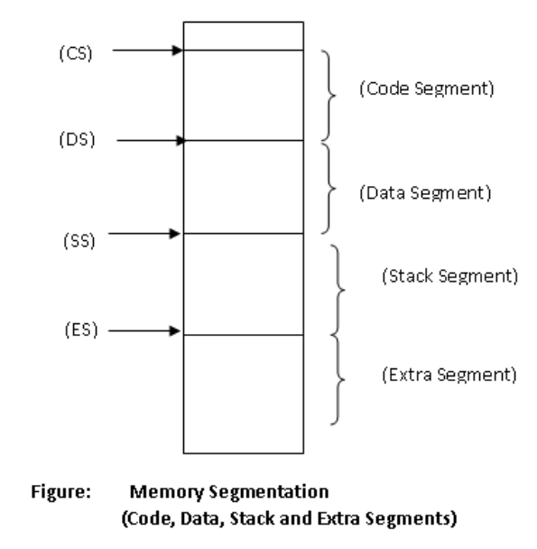
SEGMENTACIÓN SUGERIDA POR INTEL:

Slide 34
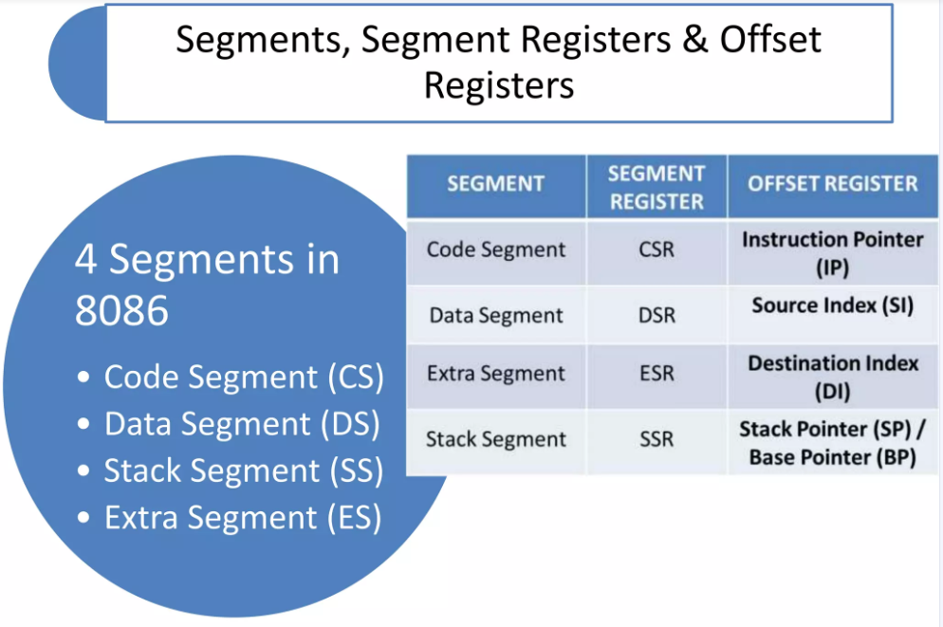

Slide 36
FIN DE
PRESENTACIÓN

Slide 38
APENDICES

Slide 39
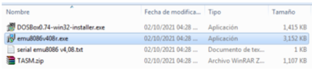
Instalación de: emu8086
Contenido del folder (comprimido tipo zip)

Slide 41
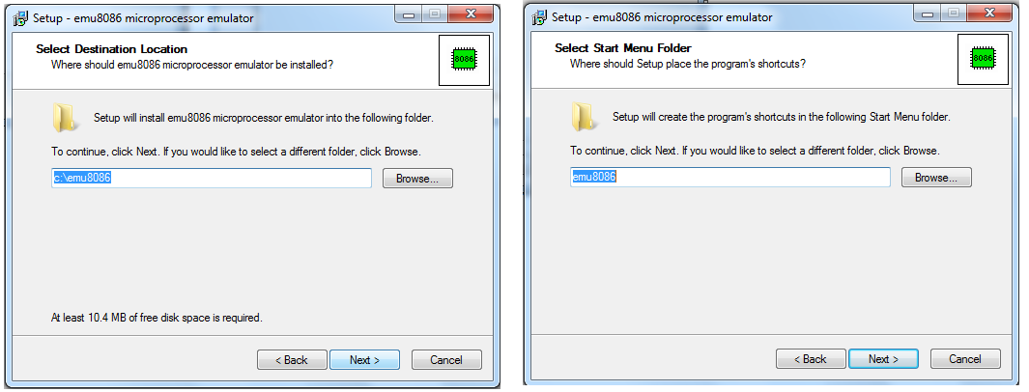

Slide 43
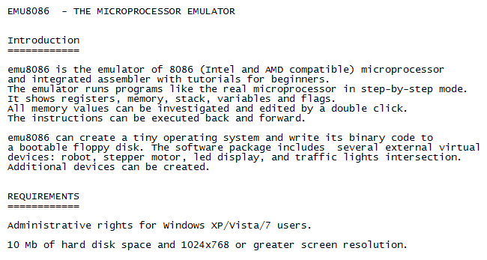

Slide 44
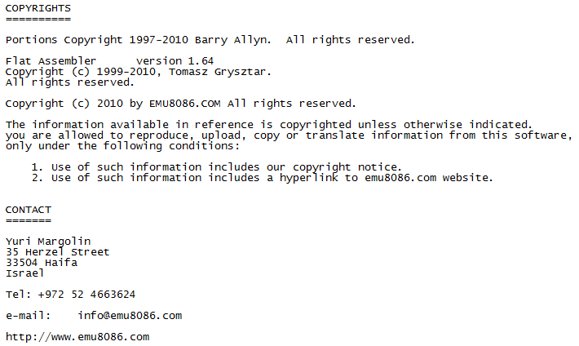

Slide 45
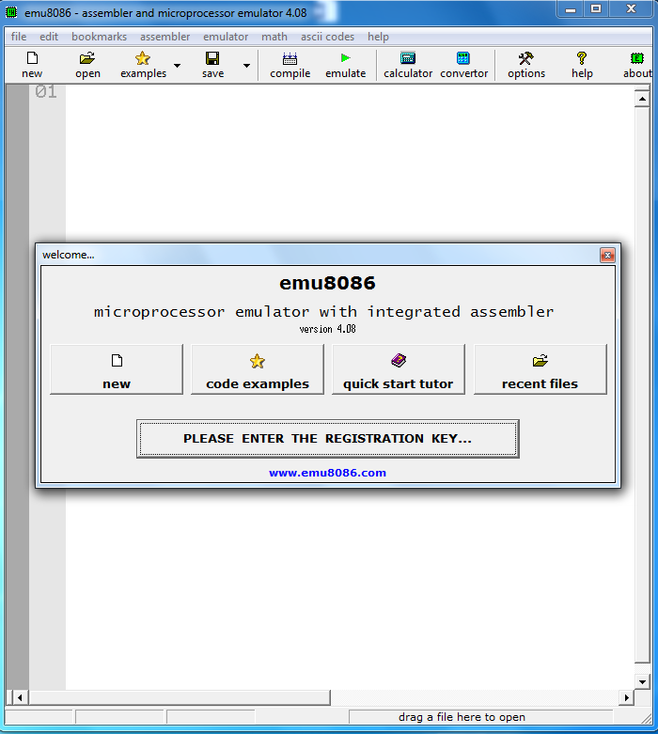

Slide 46
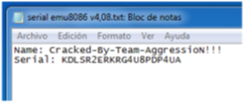

Slide 48
EJERCICIOS Y NOTAS:

